Slide 1

TRƯỜNG ĐẠI HỌC THỦY LỢI KHOA CÔNG NGHỆ THÔNG TIN
BÁO CÁO THỰC HÀNH BÀI TẬP LỚN

Slide 2
MÔN HỌC : Phân tích thiết kế hệ thống thông tin
Đề tài : Phân tích thiết kế hệ thống bán sách
Giáo viên hướng dẫn : Nguyễn Ngọc Quỳnh Châu
Lớp 62TH3
Nhóm sinh viên thực hiện:
Quách Xuân Huy
Mai Ngọc Duy
Nguyễn Thế Hiếu

Slide 3
Mục Lục
CHƯƠNG 1: BÀI TOÁN ĐẶT RA VÀ YÊU CẦU CỦA HỆ THỐNG
Giới thiệu bài toán và yêu cầu
Phát biểu yêu cầu nghiệp vụ
CHƯƠNG 2: PHÂN TÍCH HỆ THỐNG
1. Biểu đồ use case tổng quát
2. Đặc tả use case
CHƯƠNG 3: THIẾT KẾ HỆ THỐNG
CHƯƠNG 4: CHƯƠNG TRÌNH DEMO

Slide 4
BẢN ĐẶC TẢ YÊU CẦU HỆ THỐNG BÁN SÁCH TRỰC TUYẾN
I.Mục tiêu
: Website bán sách trực tuyến nhằm đưa các quyển sách lên mạng giúp kháchhàng có thể tìm kiếm những quyển sách mình muốn,đăng ký mua sách trực tiếp trên mạng.Thông qua website khách hàng có thể tìm thấy những thông tin về các quyển sáchtheo loại về tên sách,tên tác giả,tên nhà xuất bản,tóm tắt nội dung quyển sách,giá bán….
II.Đối tượng:
Đối tượng của trang web gồm có 2 nhóm chính:
1.Người quản lý website:
-Đưa ra danh mục các loại sách, tạo mới, cập nhật,sửa,xóa các loại sách-Đưa thông tin về những quyển sách cụ thể trong từng loại sách: tên sách,tên tác giả, nhàxuất bản, nội dung tóm tắt của quyển sách, giá bán, hình ảnh trang bìa của quyển sách…-Tìm kiếm, tạo mới, cập nhật,sửa, xóa thông tin một quyển sách.-Quản lý việc đăng nhập của những khách hàng.-Quản lý việc đăng ký mua sách của khách hàng-Thống kê số lượng người truy cập….
2.Người dùng (khách hàng):
a.Thành viên chưa đăng ký:-Tìm kiếm, xem các thông tin của trang web,thông tin của những quyển sách theo từngloại… b.Thành viên đã đăng ký:-Tìm kiếm, xem các thông tin của trang web,thông tin của những quyển sách theo từngloại…-Đăng ký mua sách…

Slide 5
II.Mô tả yêu cầu nghiệp vụ
1. Phát biểu yêu cầu nghiệp vụ của bài toán
Quản lý nhân viên: Quản lý sẽ tạo cho mỗi nhân viên một tài khoản để đăng nhập vào hệ thống và làm công việc của mình. Người quản lý có thể thêm nhân viên, có nhiệm vụ tìm kiếm nhân viên theo mã nhân viên khi cần thiết.
Quản lý khách hàng : Sau khi khách hàng mua sản phẩm, hệ thống sẽ lưu lại thông tin của khách hàng đã đăng ký khi tiến hành đặt mua sản phẩm. Nhân viên sẽ tìm kiếm khách hàng khi cần thiết.
Quản lý hóa đơn : Nhân viên sẽ kiểm tra hóa đơn và cập nhật trạng thái cho hóa đơn khi khách hàng đặt mua sản phẩm. Xuất và in hóa đơn cho khách hàng khi giao dịch.
Quản lý sách : Quản lý kho có thể sửa chữa, thêm, tìm kiếm thông tin về sản phẩm.
Mua sách : Khách hàng là người quản lý giỏ hàng của mình trên hệ thống thêm, xóa, thanh toán khi cần thiết.

Slide 6
III.Yêu cầu hệ thống
Yêu cầu chức năng
Khách hàng có thể tìm sách theo tác giả, thể loại, nhà xuất bản
Khách hàng có thể đặt mua những quyển sách họ muốn
Khách hàng quản lý đơn hàng đã đặt
Hỗ trợ thanh toán trực tuyến
Kết nối nhân viên hỗ trợ và khách hàng
Cung cấp cho nhân viên thông tin đầu sách khách hàng đặt
Hỗ trợ khách hàng và nhân viên theo dõi vận chuyển
Quản lý thông tin về các đầu sách trong kho
Hỗ trợ quản lý tài khoản nhân viên và thành viên đăng ký
Yêu cầu phi chức năng
Phù hợp với nhiều nền tảng
Hệ thống có tính bảo mật cao.
Hệ thống có thể được nâng cấp dễ dàng, tiện lợi.
Dễ dàng quản lý, bảo trì
Hiệu suất cao, thời gian truy cập phản hồi nhanh chóng.

Slide 7
CHƯƠNG 2: PHÂN TÍCH HỆ THỐNG
I. Xác định các actor tương tác với hệ thống
Dựa trên các mô tả của bài toán, ta có thể xác định được những tác nhân của hệ thống trên như sau:
Khách hàng : Là những người truy cập vào hệ thống, có các chức năng như khách vãng lai, có thể thêm các sách ưa thích, nhận khuyến mại
Hệ thống thanh toán: Là hệ thống bên thứ ba hỗ trợ thanh toán trực tuyến
Nhân viên bán hàng: Là những người hỗ trợ khách hàng, chốt đơn hàng của khách, theo dõi đơn hàng vận chuyển
Hệ thống vận chuyển: Là hệ thống bên thứ ba hỗ trợ hỗ trợ theo dõi vận chuyển cho khách và nhân viên
Người quản trị cửa hàng: Là người tạo và quản lý tài khoản cho nhân viên và người dùng, tạo khuyến mại
Quản lý kho: Là những người quản lý xuất, nhập sách, quản lý tồn kho

Slide 8
II.Biểu đồ usecase
1. Biểu đồ use case tổng quát
2. Đặc tả use case
2.1. Đăng ký thành viên
2.2: Quản lý thanh toán
2.3: Chốt đơn
2.4. Sửa thông tin sách
2.5. Thêm sách mới
2.6. Thêm tài khoản cho nhân viên
2.7. Xoá tài khoản cho nhân viên
2.8. Xóa tài khoản thành viên
2.9.Đăng Nhập
2.10.Liên hệ giữa khách hàng và nhan viên

Slide 9
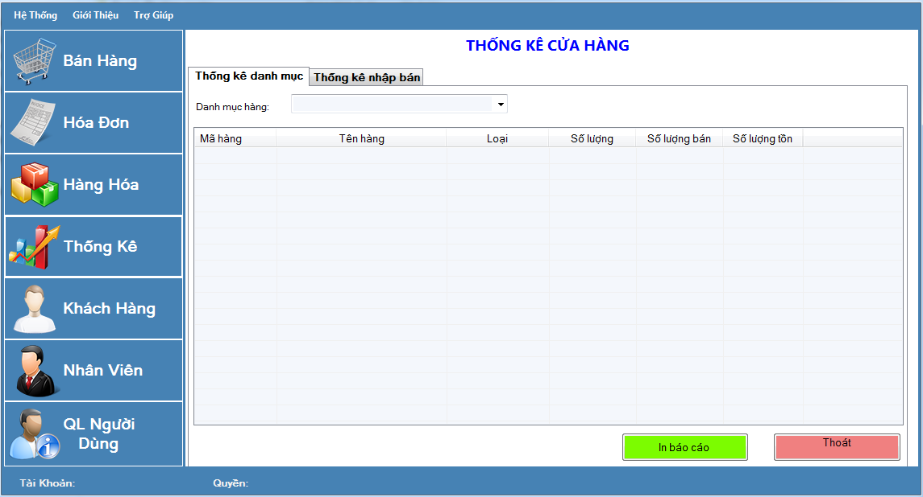
CHƯƠNG 4: Giao diện
Một số hình ảnh về giao diện quản trị:

Slide 10
CHÚNG EM XIN CẢM ƠN

